Slide 1
直流调速系统的数字控制
电力拖动自动控制系统
第 3 章

Slide 2
内容提要
微型计算机数字控制的主要特点
微机数字控制双闭环直流调速系统的硬件和软件
数字测速与滤波
数字PI调节器
用离散控制系统设计数字控制器

Slide 3
3. 0 问题的提出
前两章中论述了直流调速系统的基本规律和设计方法，所有的调节器均用运算放大器实现，属模拟控制系统。
模拟系统具有物理概念清晰、控制信号流向直观等优点，便于学习入门，但其控制规律体现在硬件电路和所用的器件上，因而线路复杂、通用性差，控制效果受到器件的性能、温度等因素的影响。

Slide 4
以微处理器为核心的数字控制系统（简称微机数字控制系统）硬件电路的标准化程度高，制作成本低，且不受器件温度漂移的影响；其控制软件能够进行逻辑判断和复杂运算，可以实现不同于一般线性调节的最优化、自适应、非线性、智能化等控制规律，而且更改起来灵活方便。

Slide 5
3. 1 微型计算机数字控制的主要特点
总之，微机数字控制系统的稳定性好，可靠性高，可以提高控制性能，此外，还拥有信息存储、数据通信和故障诊断等模拟控制系统无法实现的功能。
由于计算机只能处理数字信号，因此，与模拟控制系统相比，微机数字控制系统的主要特点是离散化和数字化：

Slide 6
f(t)
离散化：
为了把模拟的连续信号输入计算机，必须首先在具有一定周期的采样时刻对它们进行实时采样，形成一连串的脉冲信号，即离散的模拟信号，这就是离散化。
O
原信号
t
f(nT)
采样
O
1
2
3
…
n
4

Slide 7
数字化：
采样后得到的离散信号本质上还是模拟信号，还须经过数字量化，即用一组数码（如二进制码）来逼近离散模拟信号的幅值，将它转换成数字信号，这就是数字化。
N(nT)
O
n
数字化

Slide 8
离散化和数字化的负面效应
离散化和数字化的结果导致了时间上和量值上的不连续性，从而引起下述的负面效应：
（1）A/D转换的量化误差：模拟信号可以有无穷多的数值，而数码总是有限的，用数码来逼近模拟信号是近似的，会产生量化误差，影响控制精度和平滑性。

Slide 9
（2） D/A转换的滞后效应：经过计算机运算和处理后输出的数字信号必须由数模转换器D/A和保持器将它转换为连续的模拟量，再经放大后驱动被控对象。但是，保持器会提高控制系统传递函数分母的阶次，使系统的稳定裕量减小，甚至会破坏系统的稳定性。

Slide 10
随着微电子技术的进步，微处理器的运算速度不断提高，其位数也不断增加，上述两个问题的影响已经越来越小。
但微机数字控制系统的主要特点及其负面效应需要在系统分析中引起重视，并在系统设计中予以解决。
返回目录

Slide 11
3.2 微机数字控制双闭环直流调速系统
的硬件和软件
3.2.0 系统组成方式
数字控制直流调速系统的组成方式大致可分为三种：
1. 数模混合控制系统
2. 数字电路控制系统
3. 计算机控制系统

Slide 12
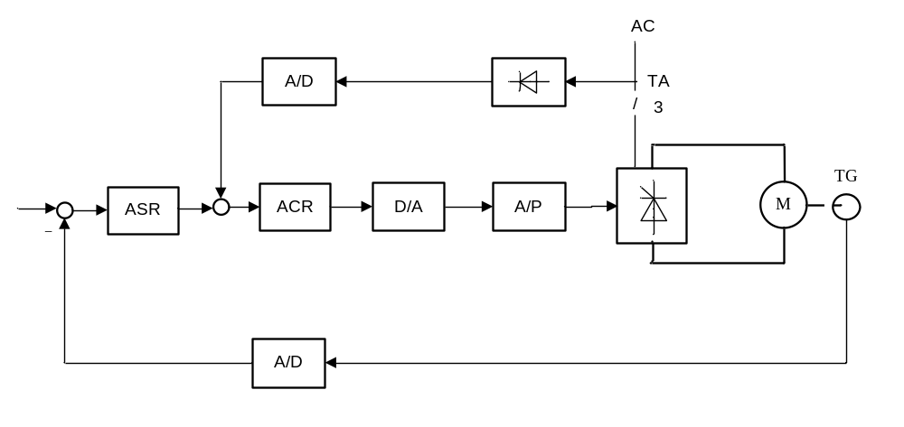
1. 数模混合控制系统
数字电路
~
U_{i}
U*_{n}
U*_{i}
-
U_{c}
--
U_{n}

Slide 13
数模混合控制系统特点：
  转速采用模拟调节器，也可采用数字调节器；
  电流调节器采用数字调节器；
  脉冲触发装置则采用模拟电路。

Slide 14
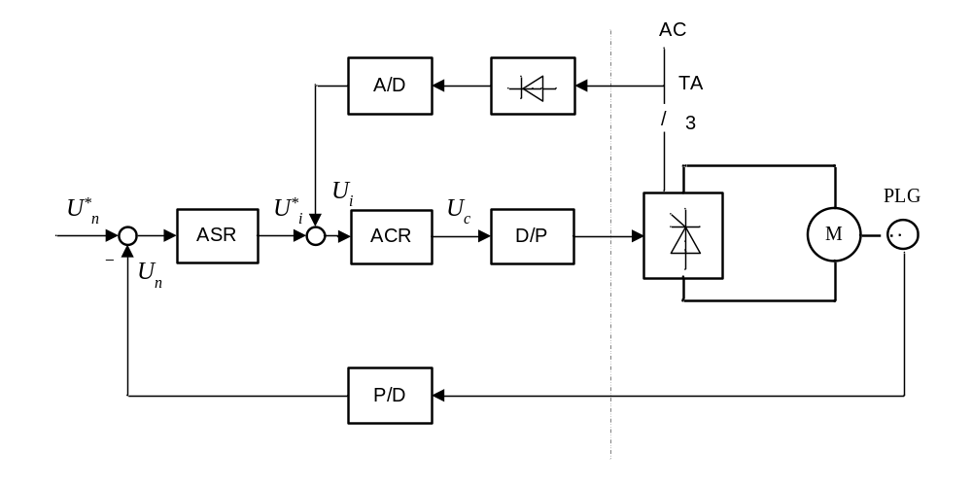
2. 数字电路控制系统
~
数字电路
主电路
U_{i}
U*_{n}
U*_{i}
-
U_{c}
-
U_{n}

Slide 15
数字电路控制系统特点：
  除主电路和功放电路外，转速、电流调节器，以及脉冲触发装置等全部由数字电路组成。

Slide 16

3. 计算机控制系统
~
微机控制电路
主电路
U_{i}
U*_{n}
U*_{i}
-
U_{c}
U_{n}

Slide 17
在数字装置中，由计算机软硬件实现其功能 ，即为计算机控制系统。系统的特点：
  双闭环系统结构，采用微机控制；
  全数字电路，实现脉冲触发、转速给定和检测；
  采用数字PI算法，由软件实现转速、电流调节。

Slide 18
3.2.1 微机数字控制双闭环直流调速系统的
硬件结构
微机数字控制双闭环直流调速系统硬件结构如图3-4所示，系统由以下部分组成
    主电路
    检测电路
    控制电路
    给定电路
    显示电路

Slide 19
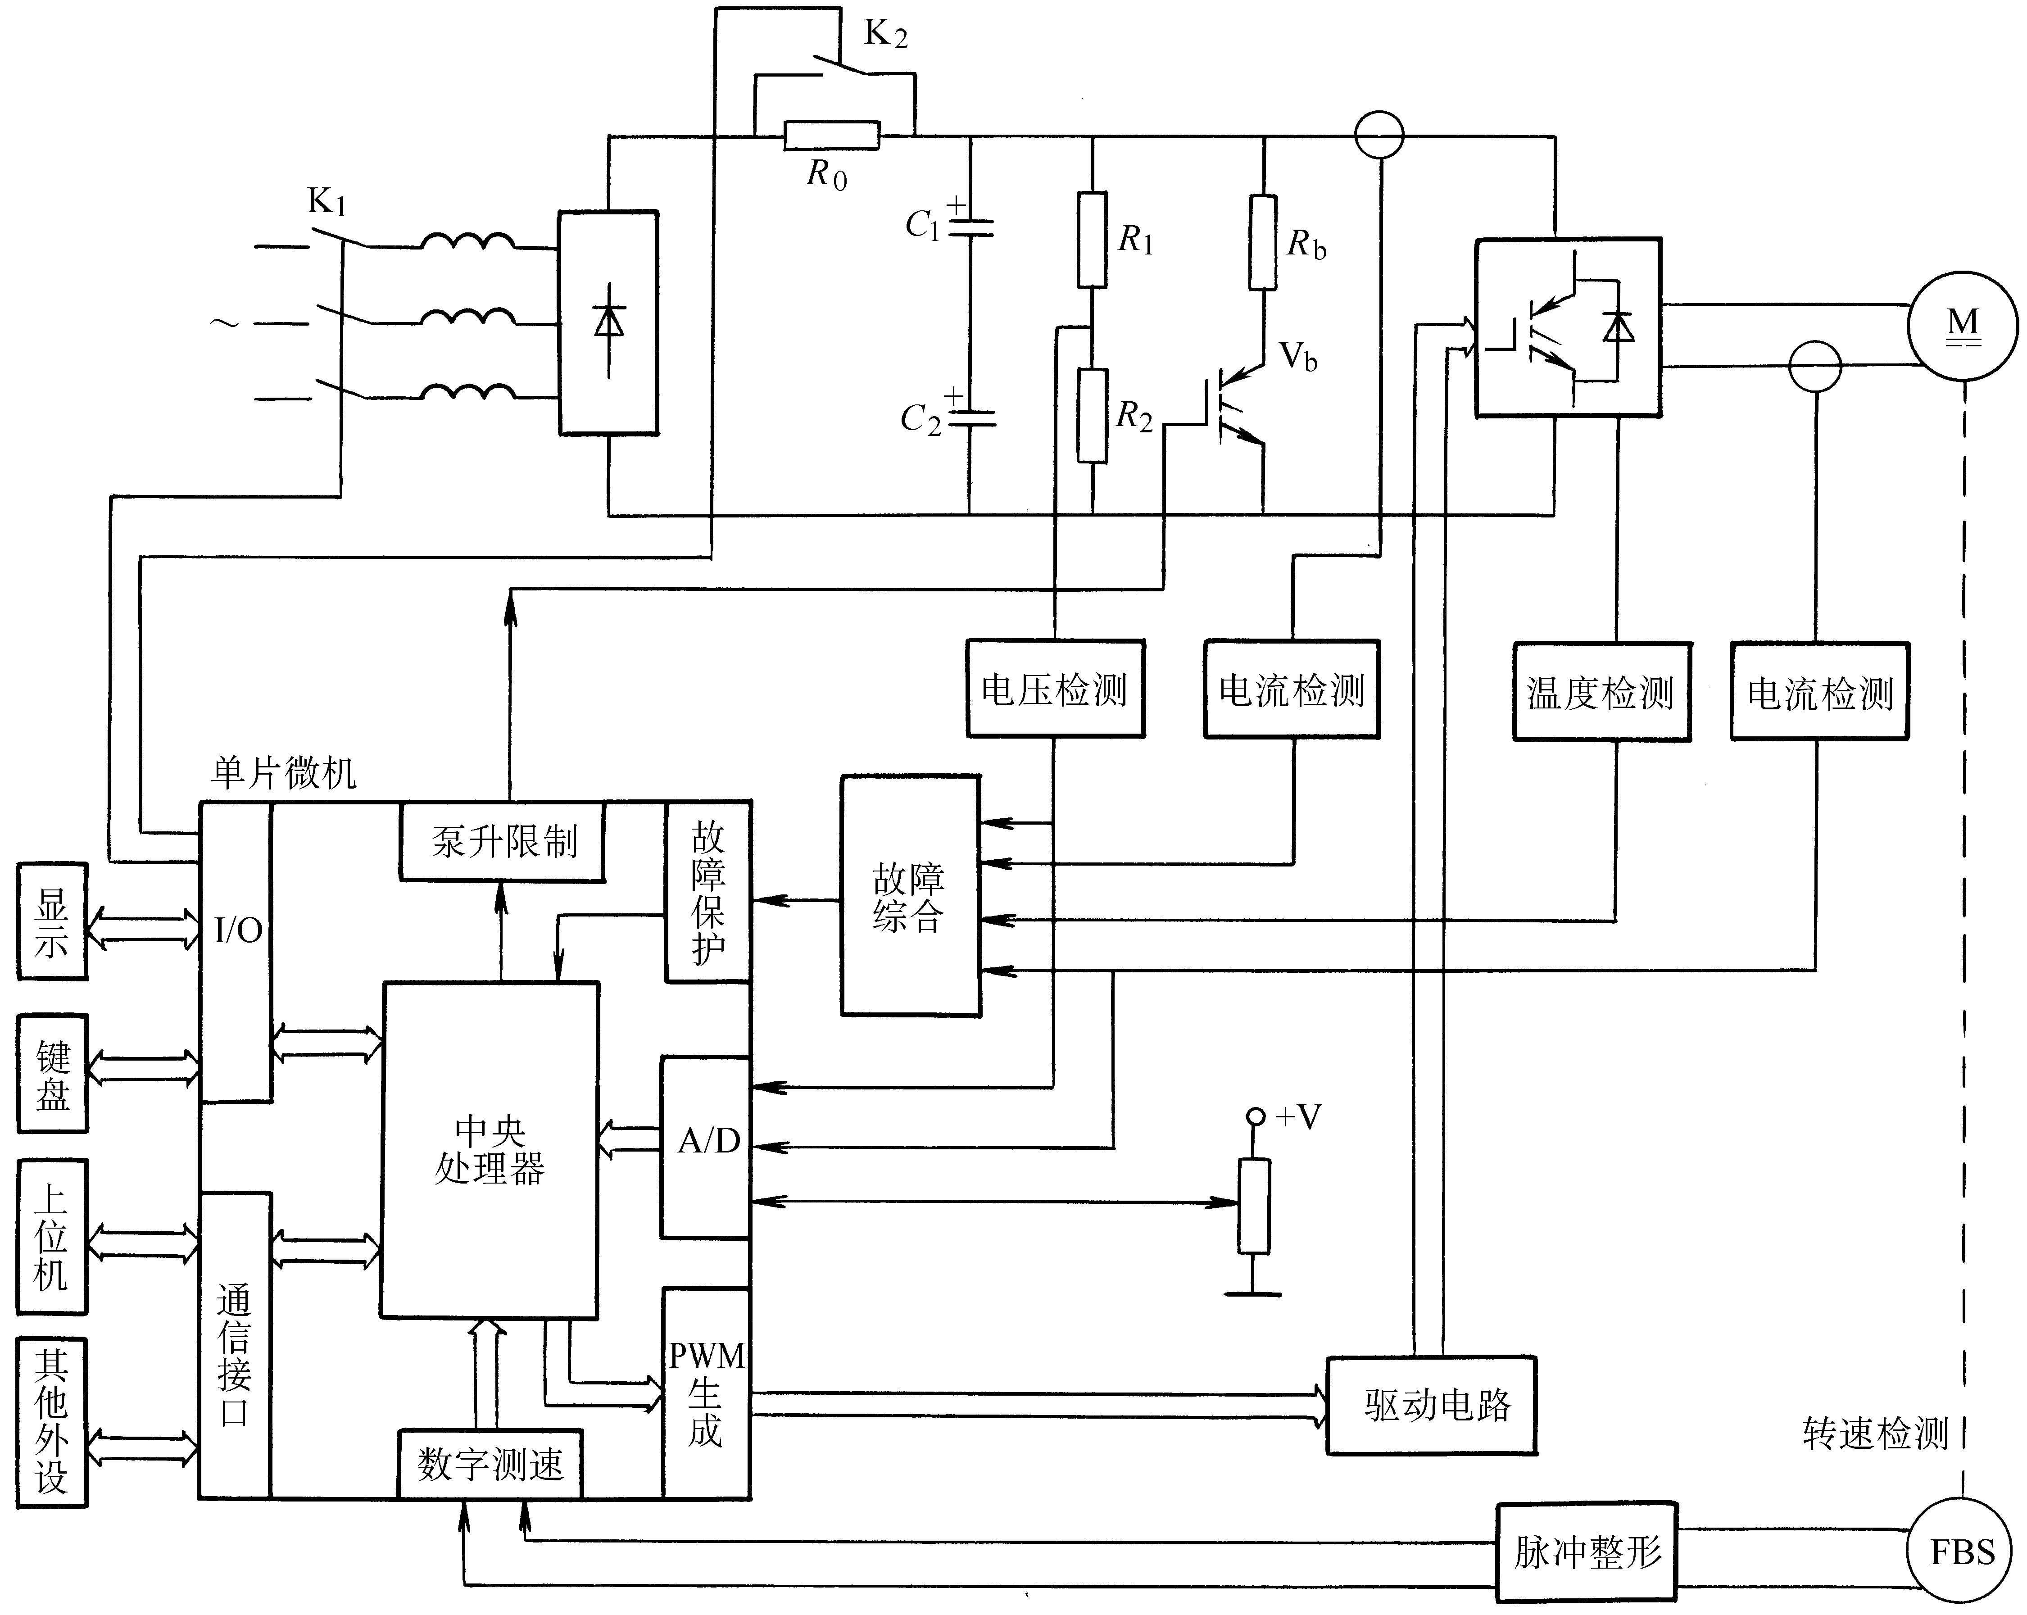
图3-4 微机数字控制双闭环直流PWM调速系统硬件结构图

Slide 20
主回路——微机数字控制双闭环直流调速系统主电路中的UPE有两种方式：
  直流PWM功率变换器
  晶闸管可控整流器

Slide 21
检测回路——检测回路包括电压、电流、温度和转速检测，其中：
    电压、电流和温度检测由 A/D 转换通道变为数字量送入微机；
    转速检测用数字测速。

Slide 22
1. 转速检测
转速检测有模拟和数字两种检测方法：
（1）模拟测速一般采用测速发电机，其输出电压不仅表示了转速的大小，还包含了转速的方向，在调速系统中（尤其在可逆系统中），转速的方向也是不可缺少的。因此必须经过适当的变换，将双极性的电压信号转换为单极性电压信号，经A/D 转换后得到的数字量送入微机。但偏移码不能直接参与运算，必须用软件将偏移码变换为原码或补码，然后进行闭环控制。

Slide 23
（2）对于要求精度高、调速范围大的系统，往往需要采用旋转编码器测速，即数字测速。

Slide 24
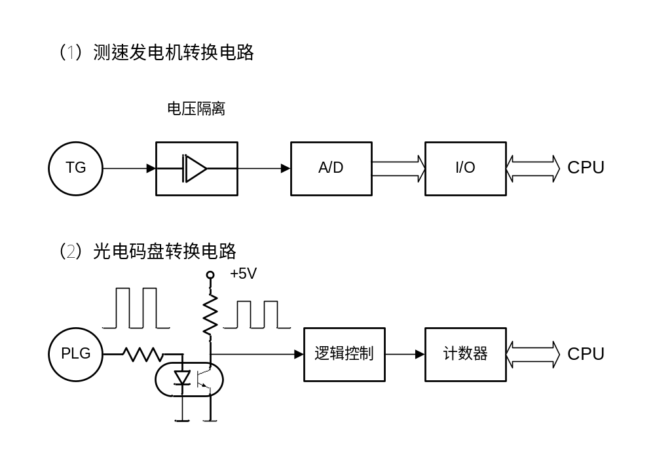
测速基本方式

Slide 25
2. 电流和电压检测
电流和电压检测除了用来构成相应的反馈控制外，还是各种保护和故障诊断信息的来源。电流、电压信号也存在幅值和极性的问题，需经过一定的处理后，经A/D转换送入微机，其处理方法与转速相同。

Slide 26
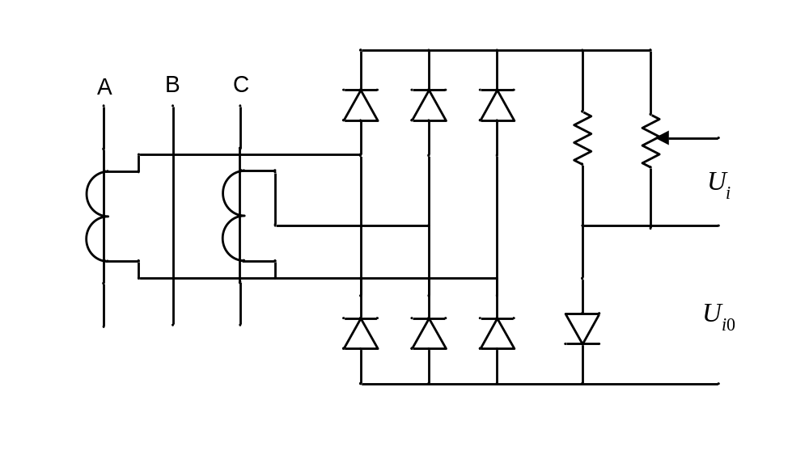
电流检测方法
（1）电流互感器
~

Slide 27
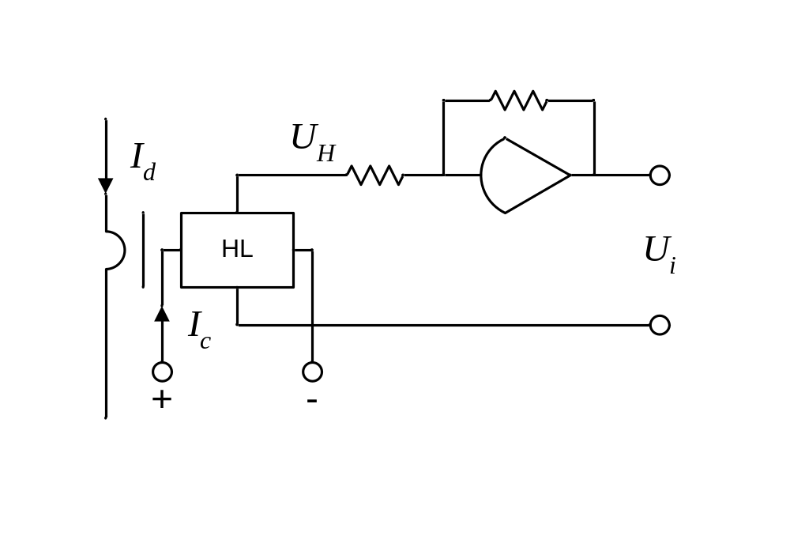
（2）霍尔效应电流变换器
U_{H} = K_{H} B I_{c}
  K_{H}为霍尔常数；
  B为与被测电流
  成正比的磁通密度；
  I_{c}为控制电流。
R₁
R₁
U_{H}
R₀
I_{d}
R₀
A₁
U_{i}
I_{c}

Slide 28
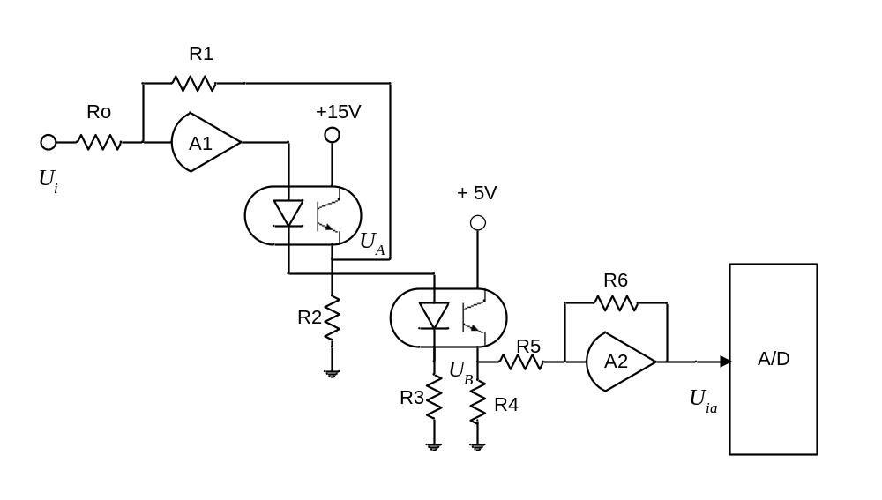
信号隔离与转换
R₁
R_{o}
U_{i}
R₆
R₂
R₅
U_{B}
R₃
R₄
U_{ia}

Slide 29
故障综合——利用微机拥有强大的逻辑判断功能，对电压、电流、温度等信号进行分析比较，若发生故障立即进行故障诊断，以便及时处理，避免故障进一步扩大。这也是采用微机控制的优势所在。

Slide 30
数字控制器——数字控制器是系统的核心，可选用单片微机或数字信号处理器（DSP）比如：Intel 8X196MC系列或TMS320X240系列等专为电机控制设计的微处理器，本身都带有A/D转换器、通用I/O和通信接口，还带有一般微机并不具备的故障保护、数字测速和PWM生成功能，可大大简化数字控制系统的硬件电路。

Slide 31
系统给定——系统给定有两种方式：
（1）模拟给定：模拟给定是以模拟量表示的给定值，例如给定电位器的输出电压。模拟给定须经A/D转换为数字量，再参与运算；
（2）数字给定：数字给定是用数字量表示的给定值，可以是拨盘设定、键盘设定或采用通信方式由上位机直接发送见下图。

Slide 32
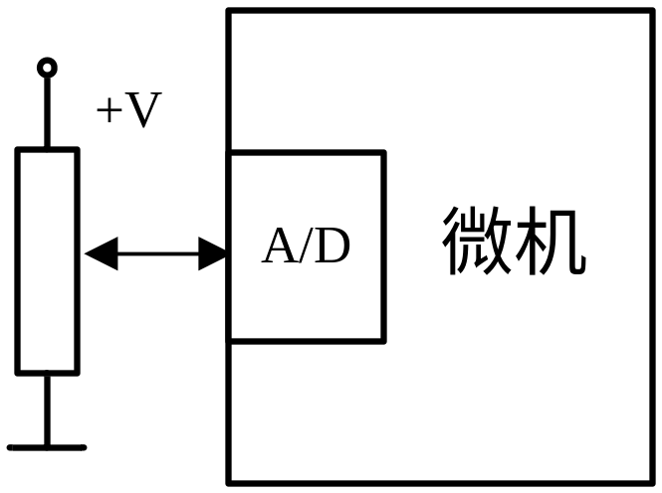
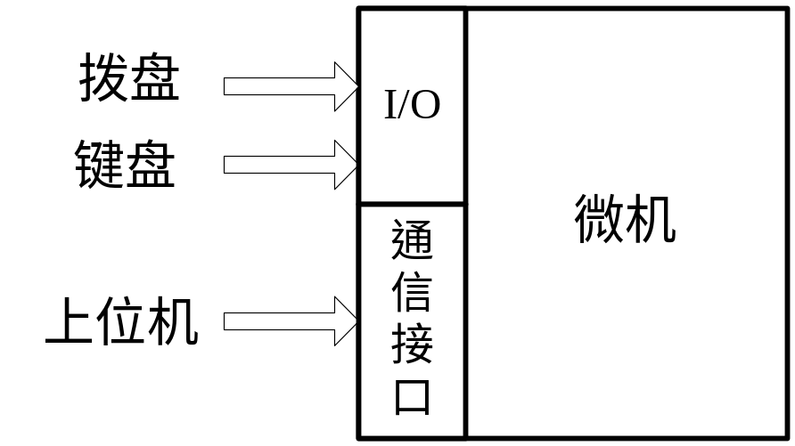
a) 模拟给定
b) 数字给定

Slide 33
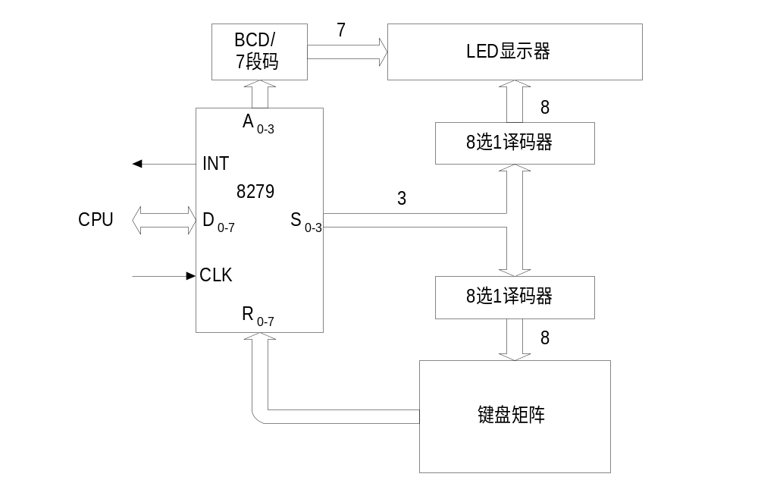
键盘与显示电路

Slide 34
输出变量——微机数字控制器的控制对象是功率变换器，可以用开关量直接控制功率器件的通断，也可以用经 D/A 转换得到的模拟量去控制功率变换器。
随着电机控制专用单片微机的产生，前者逐渐成为主流，例如Intel公司8X196MC系列和TI公司TMS320X240系列单片微机可直接生成PWM驱动信号，经过放大环节控制功率器件，从而控制功率变换器的输出电压。

Slide 35
3.2.2 微机数字控制双闭环直流调速系统的
软件框图
微机数字控制系统的控制规律是靠软件来实现的，所有的硬件也必须由软件实施管理。微机数字控制双闭环直流调速系统的软件有：
  主程序
  初始化子程序
  中断服务子程序等。

Slide 36
1. 主程序——完成实时性要求不高的功能，完成系统初始化后，实现键盘处理、刷新显示、与上位计算机和其他外设通信等功能。主程序框图见图3-5。
2. 初始化子程序——完成硬件器件工作方式的设定、系统运行参数和变量的初始化等。初始化子程序框图见图3-6。

Slide 37
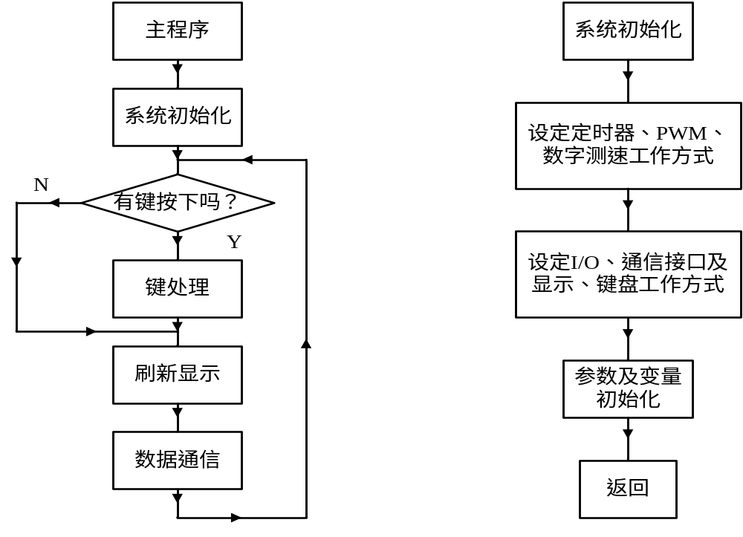
图3-5 主程序框图
图3-6 初始化子程序框图

Slide 38
3．中断服务子程序
中断服务子程序完成实时性强的功能，如故障保护、PWM生成、状态检测和数字PI调节等,中断服务子程序由相应的中断源提出申请，CPU实时响应。
  转速调节中断服务子程序
  电流调节中断服务子程序
  故障保护中断服务子程序

Slide 39
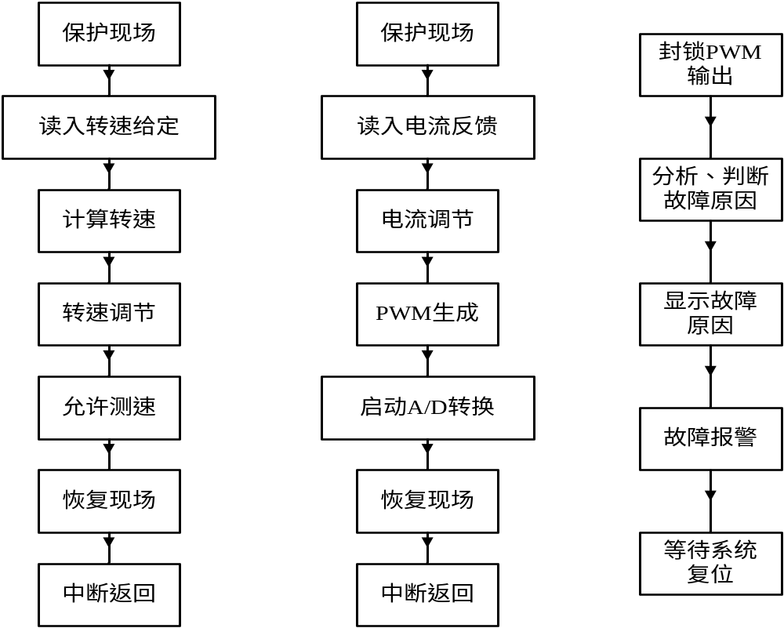
图3-7 转速调节中断
服务子程序框图
图3-8 电流调节中断
服务子程序框图
图3-9 故障保护中断
服务子程序框图

Slide 40
当故障保护引脚的电平发生跳变时申请故障保护中断，而转速调节和电流调节均采用定时中断。
三种中断服务中，故障保护中断优先级别最高，电流调节中断次之，转速调节中断级别最低。
返回目录

Slide 41
3.3 数字测速与滤波
数字测速指标
数字测速方法
M/T 法测速电路

Slide 42
3.3.1 数字测速指标
（1）分辩率：
设被测转速由 n₁ 变为 n₂ 时，引起测量计数值改变了一个字，则测速装置的分辩率定义为
Q = n₁ - n₂ （转/分）
Q 越小，测速装置的分辩能力越强；
Q 越小，系统控制精度越高。

Slide 43
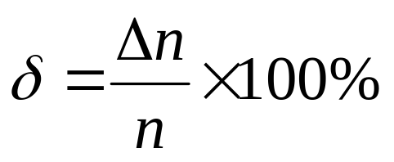
（2）测速精度
测速精度是指测速装置对实际转速测量的精确程度，常用测量值与实际值的相对误差来表示，即
  测量误差 δ 越小，测速精度越高，系统控制精度越高。
  δ 的大小取决于测速元件的制造精度和测速方法。
（3-7）

Slide 44
（3）检测时间 T_{c} ：
检测时间是指两次转速采样之间的时间间隔。检测时间对系统的控制性能有很大影响。
检测时间越短，系统响应越快，对改善系统性能越有利。

Slide 45
3.3.2 数字测速方法
1. 旋转编码器
在数字测速中，常用光电式旋转编码器作为转速或转角的检测元件。
旋转编码器测速原理如下图所示

Slide 46
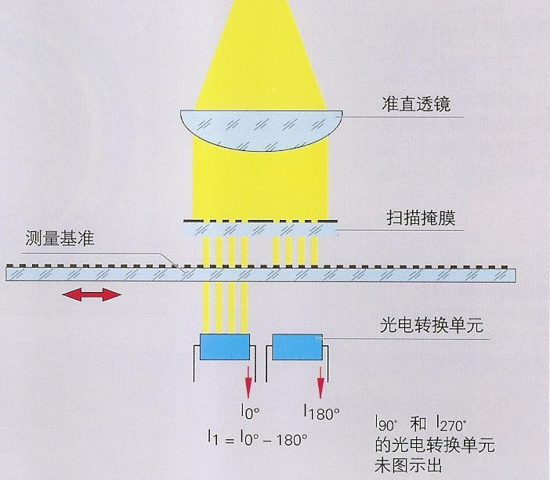
光电转换

Slide 47

增量式旋转编码器
——带Z1轨道的园刻度

Slide 48
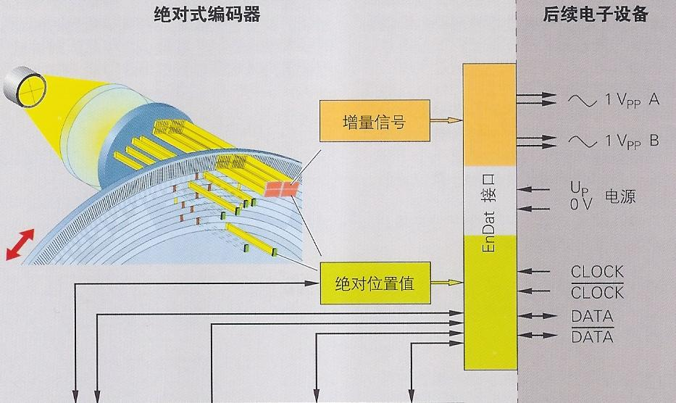
旋转编码器的检测原理

Slide 49
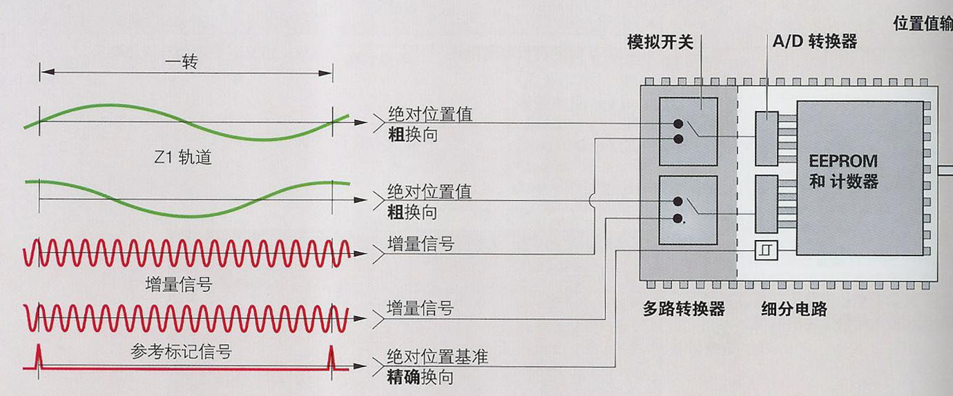
旋转编码器检测信号的处理

Slide 50
2. 测速原理
由光电式旋转编码器产生与被测转速成正比的脉冲，测速装置将输入脉冲转换为以数字形式表示的转速值。
脉冲数字（P/D）转换方法：
（1）M法—脉冲直接计数方法；
（2）T 法—脉冲时间计数方法；
（3）M/T法—脉冲时间混合计数方法。

Slide 51
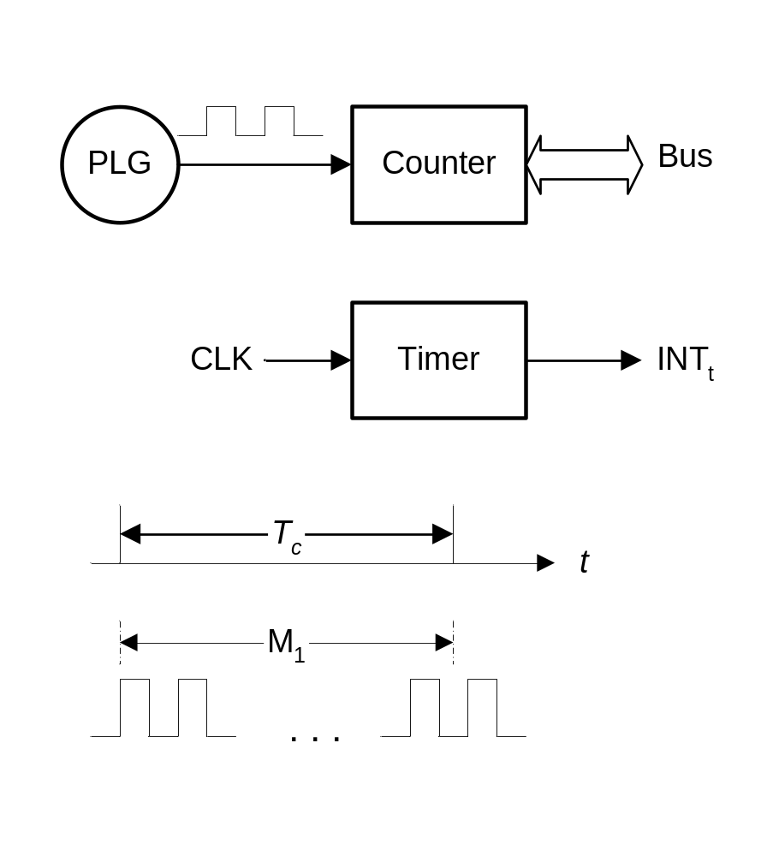
3. M法测速
工作原理：
由计数器记录PLG发出的脉冲信号；
定时器每隔时间T_{c}向CPU发出中断请求INT_{t}；
CPU响应中断后，读出计数值 M₁，并将计数器清零重新计数；
根据计数值 M 计算出对应的转速值 n。
测速原理与波形图

Slide 52
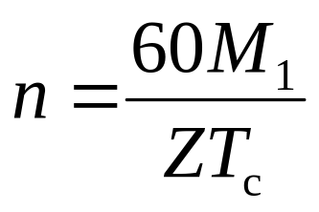
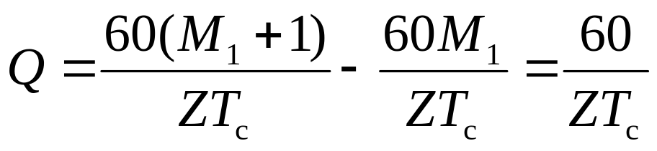
计算公式
式中 Z为PLG每转输出的脉冲个数；
M法测速的分辨率
（3-1）

Slide 53
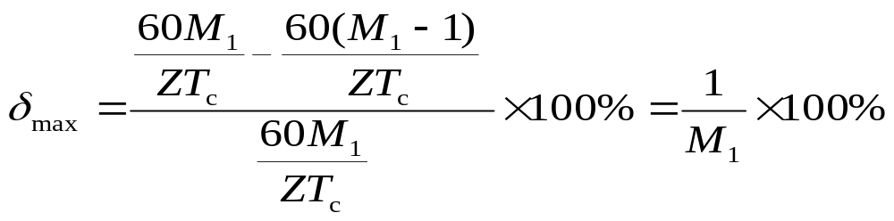
M法测速误差率
在上式中，Z 和 T_{c} 均为常值，因此转速 n 正比于脉冲个数。高速时Z大，量化误差较小，随着转速的降低误差增大，转速过低时将小于1，测速装置便不能正常工作。
所以，M法测速只适用于高速段。

Slide 54
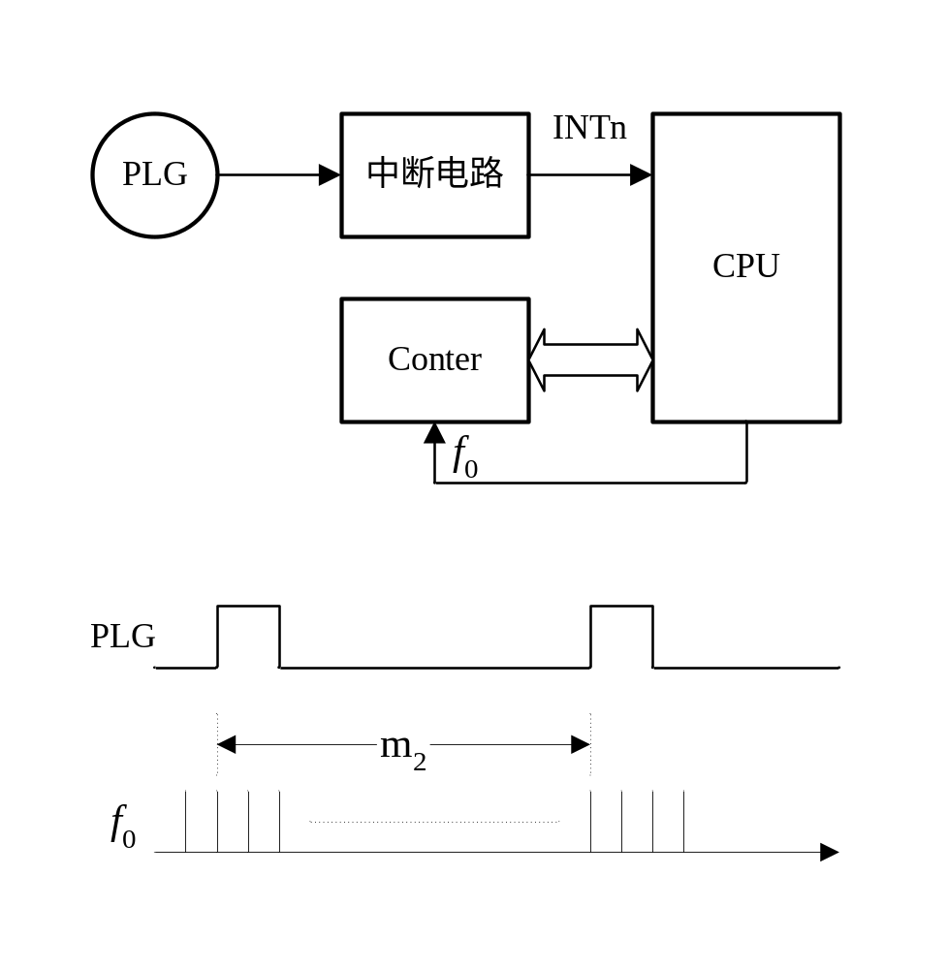
4. T法测速
工作原理：
计数器记录来自CPU的高频脉冲 f₀；
PLG每输出一个脉冲，中断电路向CPU发出一次中断请求；
CPU 响应 INT_{n}中断，从计数器中读出计数值 M₂，并立即清零，重新计数。
电路与波形

Slide 55
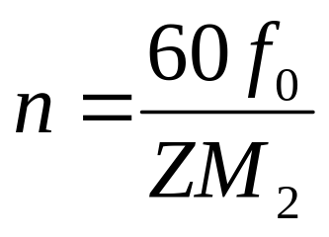
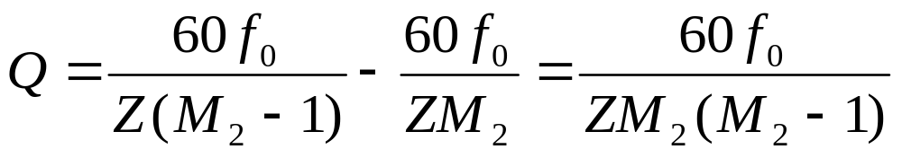
（3-2）
计算公式
T法测速的分辨率

Slide 56
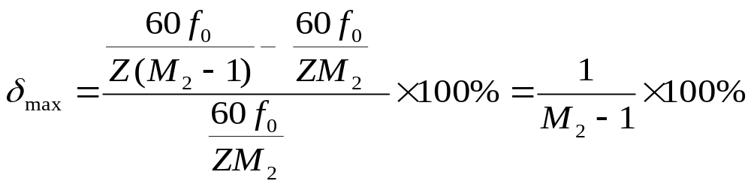
Ｔ法测速误差率
低速时，编码器相邻脉冲间隔时间长，测得的高频时钟脉冲个数M₂多，所以误差率小，测速精度高，故T法测速适用于低速段。

Slide 57
两种测速方法的比较
  M法测速在高速段分辨率强；
  T法测速在低速段分辨率强；
因此，可以将两种测速方法相结合，取长补短。既检测 T_{c} 时间内旋转编码器输出的脉冲个数M₁，又检测同一时间间隔的高频时钟脉冲个数M₂，用来计算转速，称作M/T法测速。

Slide 58
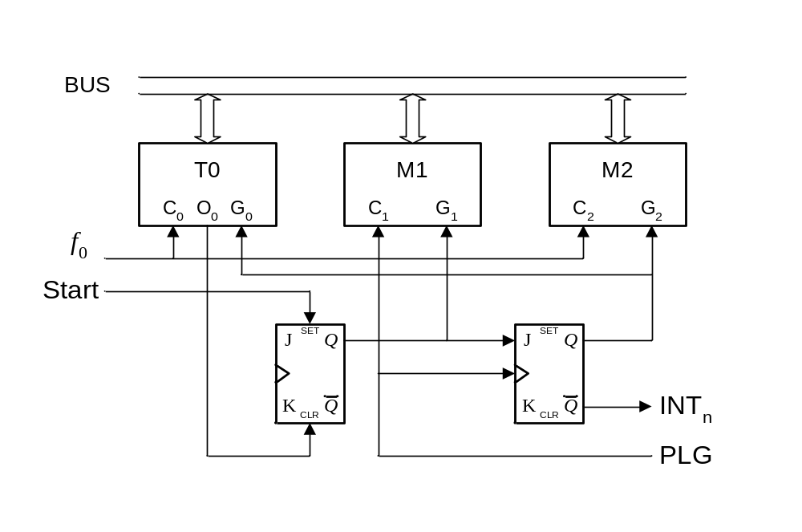
5. M/T法测速
电路结构：

Slide 59
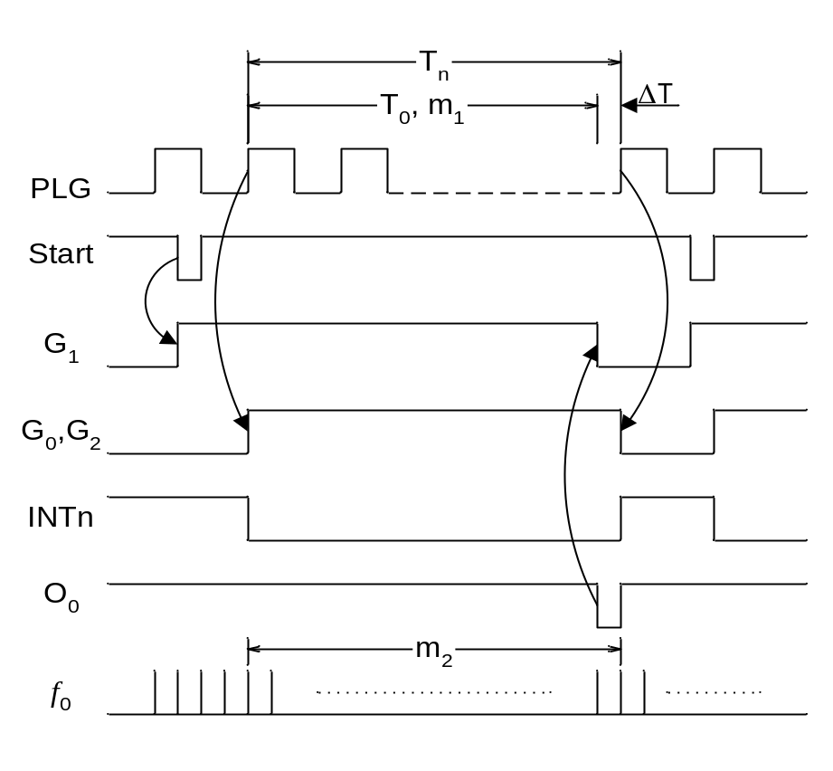
工作原理：
  T0定时器控制采样时间；
  M1计数器记录PLG脉冲；
  M2计数器记录时钟脉冲。
波形图：

Slide 60
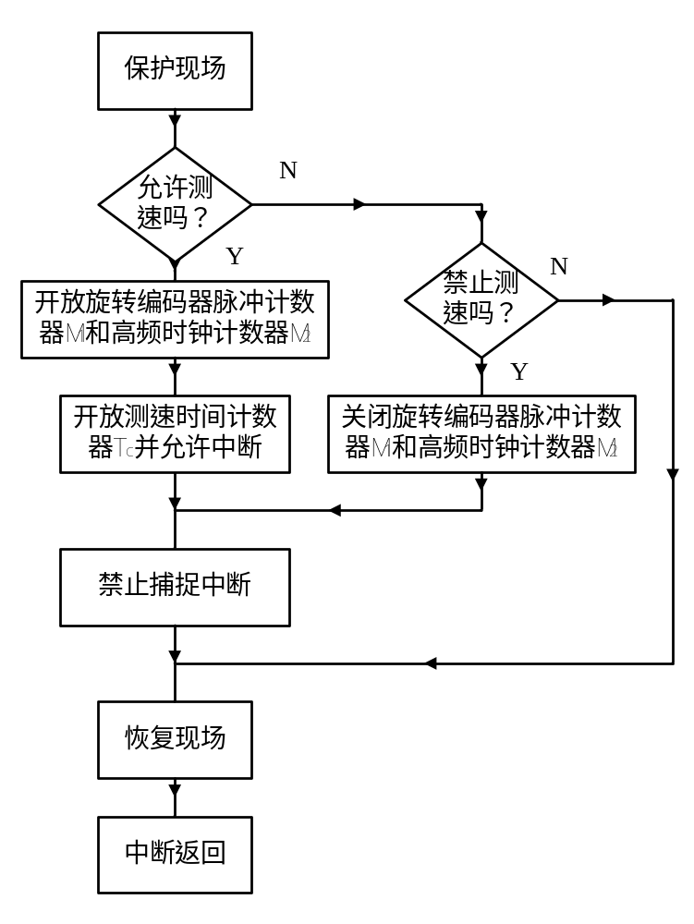
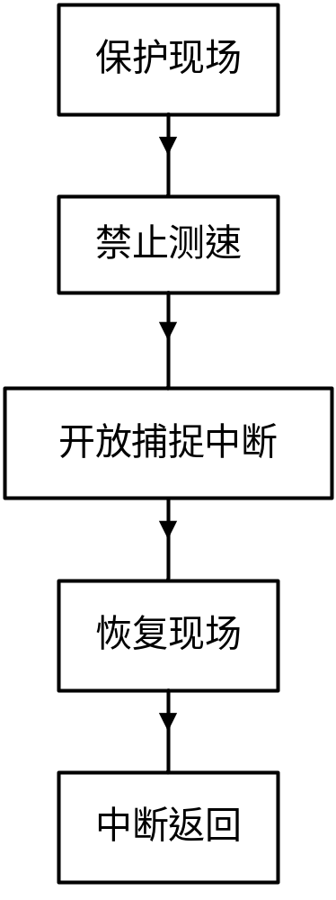
M/T法数字测速软件

Slide 61
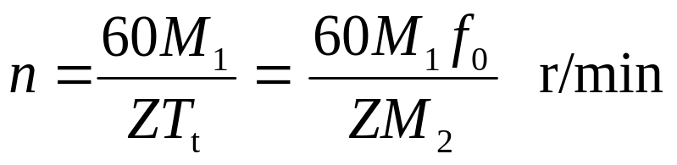
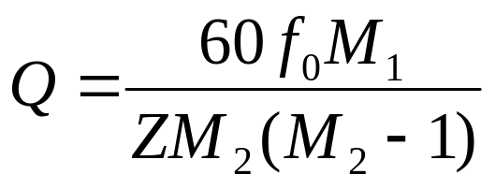
计算公式
分辨率
检测精度：低速时M/T法趋向于T法，在高速段M/T法相当于T法的 M₁次平均，而在这 M₁ 次中最多产生一个高频时钟脉冲的误差。
因此，M/T法测速可在较宽的转速范围内，具有较高的测速精度。
（3-3）

Slide 62
小 结
由于M/T法的计数值M₁和M₂都随着转速的变化而变化，高速时，相当于M法测速，最低速时，M₁=1，自动进入T法测速。
因此M/T法测速能适用的转速范围明显大于前两种。是目前广泛应用的一种测速方法。
返回目录

Slide 63
3.4 数字PI调节器
  模拟PI调节器的数字化
  改进的数字PI算法
  智能型PI调节器

Slide 64
3.4.1 模拟PI调节器的数字化
PI调节器是电力拖动自动控制系统中最常用的一种控制器，在微机数字控制系统中，当采样频率足够高时，可以先按模拟系统的设计方法设计调节器，然后再离散化，就可以得到数字控制器的算法，这就是模拟调节器的数字化。

Slide 65
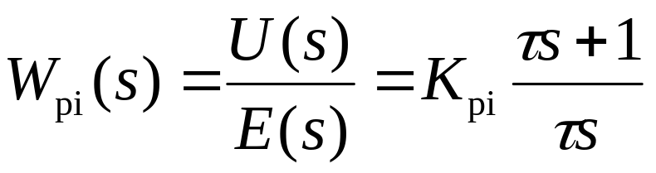
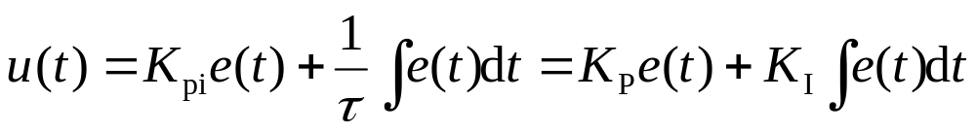
PI调节器的传递函数
PI调节器时域表达式
其中 K_{p}= K_{pi} 为比例系数
K_{I} =1/τ 为积分系数
（3-13）
（3-14）

Slide 66
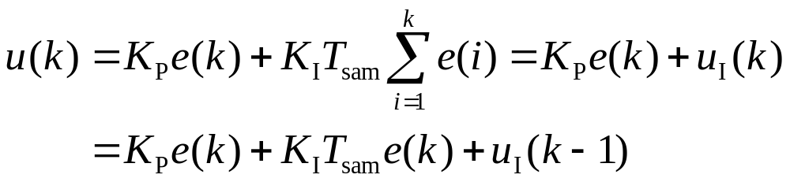
PI调节器的差分方程
将上式离散化成差分方程，其第 k 拍输出为
式中 T_{sam}为采样周期
（3-15）

Slide 67
数字PI调节器算法
有位置式和增量式两种算法：
位置式算法——即为式(3-15)表述的差分方程，算法特点是：比例部分只与当前的偏差有关，而积分部分则是系统过去所有偏差的累积。
位置式PI调节器的结构清晰，P和I两部分作用分明，参数调整简单明了，但需要存储的数据较多。

Slide 68

增量式PI调节器算法
PI调节器的输出可由下式求得
（3-17）
（3-18）

Slide 69
限幅值设置
与模拟调节器相似，在数字控制算法中，需要对 u 限幅，这里，只须在程序内设置限幅值u _{m}，当 u(k) >u _{m} 时，便以限幅值 u _{m}作为输出。
不考虑限幅时，位置式和增量式两种算法完全等同，考虑限幅则两者略有差异。增量式PI调节器算法只需输出限幅，而位置式算法必须同时设积分限幅和输出限幅，缺一不可。

Slide 70
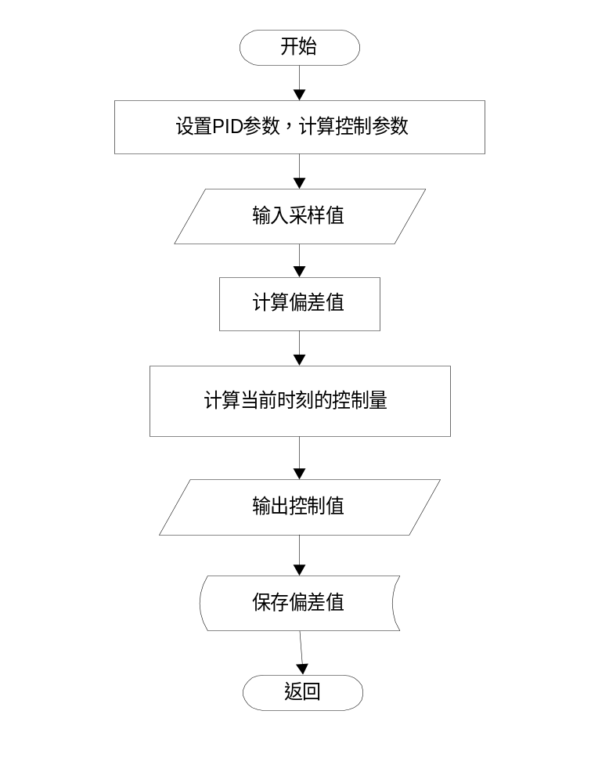
算法流程

Slide 71
3.4.2 改进的数字PI算法
PI调节器的参数直接影响着系统的性能指标。在高性能的调速系统中，有时仅仅靠调整PI参数难以同时满足各项静、动态性能指标。采用模拟PI调节器时，由于受到物理条件的限制，只好在不同指标中求其折衷。

Slide 72
而微机数字控制系统具有很强的逻辑判断和数值运算能力，充分应用这些能力，可以衍生出多种改进的PI算法，提高系统的控制性能。
    积分分离算法
    分段PI算法
    积分量化误差的消除

Slide 73
1. 积分分离算法
基本思想：
在微机数字控制系统中，把 P 和 I 分开。当偏差大时，只让比例部分起作用，以快速减少偏差；当偏差降低到一定程度后，再将积分作用投入，既可最终消除稳态偏差，又能避免较大的退饱和超调。

Slide 74
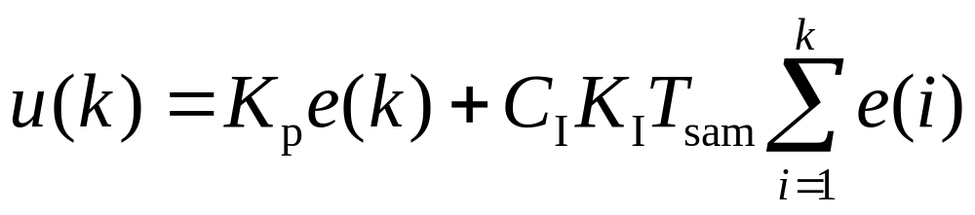
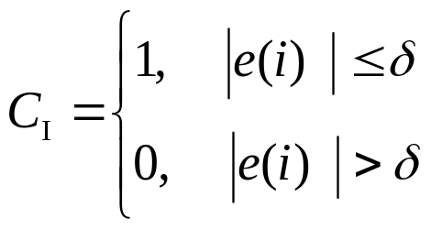
2. 积分分离算法
积分分离算法表达式为
（3-19）
其中
δ为一常值。
积分分离法能有效抑制振荡，或减小超调，常用于转速调节器。

Slide 75
3.4.3 智能型PI调节器
由上述对数字PI算法的改进可以使我们得到启发，利用计算机丰富的逻辑判断和数值运算功能，数字控制器不仅能够实现模拟控制器的数字化，而且可以突破模拟控制器只能完成线性控制规律的局限，完成各类非线性控制、自适应控制乃至智能控制等等，大大拓宽了控制规律的实现范畴。

Slide 76
主要的智能控制方法：
    专家系统
    模糊控制
    神经网络控制
智能控制特点：
控制算法不依赖或不完全依赖于对象模型，因而系统具有较强的鲁棒性和对环境的适应性。
返回目录

Slide 77
3.5 按离散控制系统设计数字控制器
系统数学模型
数字调节器设计
控制软件设计

Slide 78
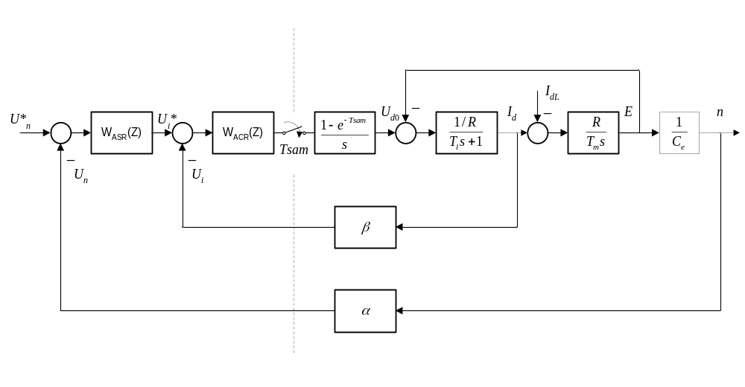
3.5.1 系统数学模型
I_{dL}
U*_{n}
U_{i}*
U_{d0}
I_{d}
T_{sam}
U_{n}
U_{i}

Slide 79
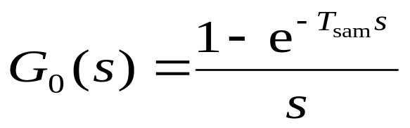
系统模型中：
  转速、电流调节器均采用数字式PI调节器；
  采样环节可表示为带放大的零阶保持器
  式中 T_{sam} 为系统采样时间。
（3-25）

Slide 80
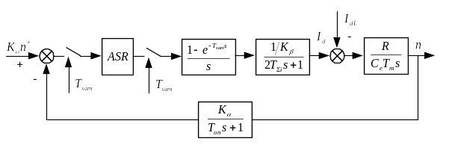
系统简化
如果采用工程设计法，将电流内环矫正为典型 I 系统，则可将系统简化如下图所示：
I_{dL}
K_{α}n*
I_{d}
T_{sam}
T_{sam}

Slide 81
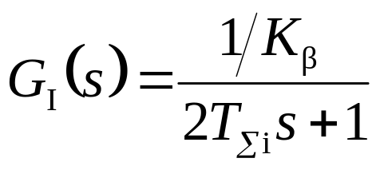
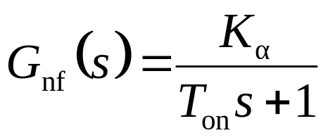
电流内环的等效传递函数
其中 电流反馈系数 β 换成电流存储系数K_{β}
转速反馈通道传递函数
其中 K_{α} 为转速存储系数
（3-23）
（3-24）

Slide 82
3.5.2 数字控制系统分析和设计方法
（1）连续系统设计方法
在微机数字控制调速系统的设计中，当采样频率足够高时，可以把它近似地看成是模拟系统，先按模拟系统理论来设计调节器的参数，然后再离散化，得到数字控制算法，这就是按模拟系统的设计方法，或称间接设计法。

Slide 83
Shannon 采样定理
根据 Shannon 采样定理，采样频率 f_{sam} 应不小于信号最高频率 f_{max} 的2倍，即
f_{sam} ≥ 2 f_{max}
这时，经采样及保持后，原信号的频谱可以不发生明显的畸变，系统可保持原有的性能。

Slide 84
但实际系统中信号的最高频率很难确定，尤其对非周期性信号（系统的过渡过程）来说，其频谱为 0 至∞的连续函数，最高频率理论上为无穷大。因此，难以直接用采样定理来确定系统的采样频率。

Slide 85
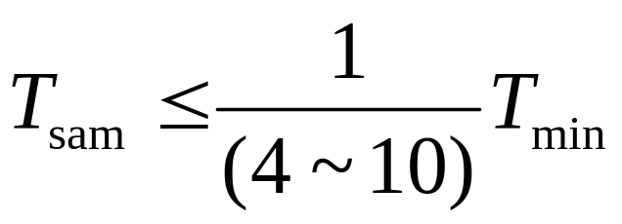
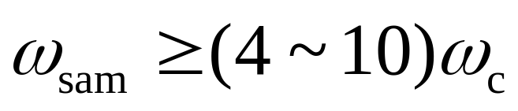
系统采样频率的确定
在一般情况下，可以令采样周期
T_{min} 为控制对象的最小时间常数；
或用采样角频率 ω_{sam}
ω_{c} 为控制系统的截止频率。

Slide 86
采样定理用法
在直流调速系统中，电枢电流的时间常数较小，电流内环必须有足够高的采样频率，而电流调节算法一般比较简单，采用较高的采样频率是可能的。因此电流调节器一般都可以采用间接方法设计，即先按连续控制系统设计，然后再将得到的调节器数字化。

Slide 87
至于转速环，由于系统的动态性能往往对转速环截止频率的大小有一定要求，不能太低。但转速控制有时比较复杂，占用的机时较长，因而转速环的采样频率又不能很高。如果所选择的采样频率不够高，按连续系统设计误差较大时，就应按照离散控制系统来设计转速调节器。

Slide 88
（2）数字系统设计方法：
先将系统对象离散化，按数字系统直接设计数字调节器。数字系统分析方法有：
    Z变换方法
    W变换方法
    扩展W变换方法

Slide 89

Z变换方法
连续系统
离散系统
Im
Im
S平面
Z平面
Z变换
-1
1
Re
Re

Slide 90
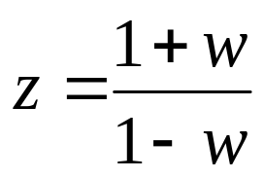
W变换方法
离散系统
离散系统
Im
Im
Z平面
W平面
W变换
-1
1
Re
Re
注意：W平面与S平面之间的频率响应发生了畸变。

Slide 91
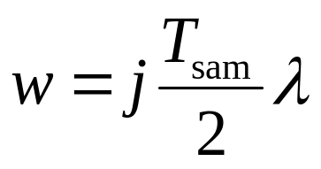
扩展W变换方法
离散系统
离散系统
Im
Im
W平面
W’平面
W’变换
Re
Re
W’平面与S平面之间的频率响应在高采样频率和低角频率时相似。

Slide 92
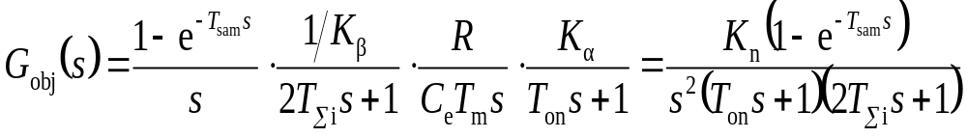
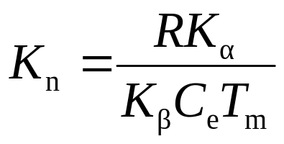
3.5.3 控制对象传递函数的离散化
控制对象连续传递函数
(3-27)
其中
将两个小惯性环节合并，T_{∑n} = T_{on} + 2T_{∑i}

Slide 93
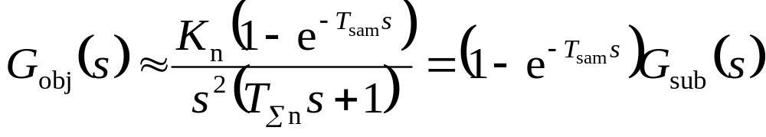
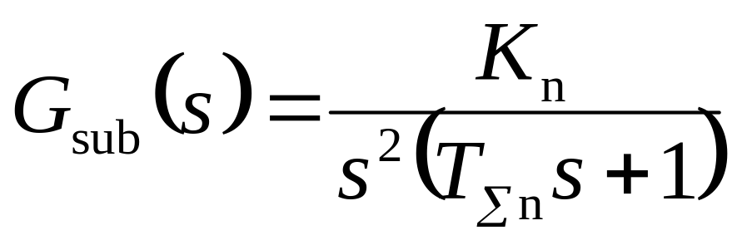
则
其中
(3-28)

Slide 94
z变换过程
应用z变换线性定理得
再应用z变换平移定理，得
(3-29)

Slide 95
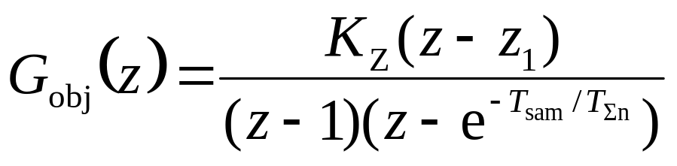
控制对象离散传递函数
上式展开成部分分式，对每个分式查表求z变换，再化简后得
(3-30)

Slide 96


其中

Slide 97


控制对象性能分析
控制对象的脉冲传递函数具有两个极点，
  p₁= 1；
还有一个零点 z₁，位于负实轴上。

Slide 98
3.5.4 数字调节器设计
模拟系统的转速调节器一般为PI调节器，比例部分起快速调节作用，积分部分消除稳态偏差。数字调节器也应具备同样的功能，因此仍选用PI型数字调节器。
这里，设计方法采用数字频域法。

Slide 99
数字频域法设计步骤
（1）通过Z变换，将连续的被控对象模型转换成离散系统模型；
（2）通过W变换和W’变换，将离散系统的z域模型转换成频域模型；
（3）采用频域设计方法，进行系统设计。这时，可利用s 域的经典频域设计法，比如，Bode图等系统分析和设计工具。

Slide 100


离散系统 z 域数学模型
转速调节器脉冲传递函数
离散系统的开环脉冲传递函数
（3-35）
（3-36）

Slide 101

w 变换过程
如果要用利用连续系统的对数频率法来设计调节器参数，应先进行 w 变换，即令
则
（3-37）

Slide 102

系统 w ′域模型——虚拟频率传递函数
再令
λ 为虚拟频率，则开环虚拟频率传递函数为
（3-37）

Slide 103





其中，开环放大系数

Slide 104
当控制对象及采样频率确定后，K_{z}、τ₂、 τ₃ 、τ₄ 均为已知常数，但 τ₁ 和 K₀ 待定。
现需要通过设计转速调节器参数，以确定系统的开环参数τ₁ 和 K₀ ，并满足给定的系统性能指标。

Slide 105
数字频域设计方法
由于，经过 w 变换和w ′ 变换后，离散系统在 w ′ 平面上的数学模型与连续系统有相似的表达形式，而且在一定条件下，其虚拟频率与 s 平面的系统角频率相近。即w ′ 平面相对于 s 平面，不仅在几何上相似，而且在数值上相近。
因此，可以在w ′ 平面进行类似的频域分析和设计。

Slide 106

系统的开环虚拟对数频率特性为
（3-39a）
（3-39b）

Slide 107
根据系统期望虚拟对数频率特性的中频段宽度和相角裕量，可以解出τ₁ 和 K₀ ，再进一步得出调节器的比例系数和积分系数。
在具体参数下的开环系统虚拟对数频率特性可参看例题3-2中的图3-21。
返回目录

Slide 108
本章小结
采用计算机控制电力传动系统的优越性在于：
（1）可显著提高系统性能。
  采用数字给定、数字控制和数字检测，系统精度大大提高；
  可根据控制对象的变化，方便地改变控制器参数，以提高系统抗干扰能力。

Slide 109
（2）可采用各种控制策略。
  可变参数PID和PI控制；
  自适应控制；
  模糊控制；
  滑模控制；
  复合控制。

Slide 110
（3）可实现系统监控功能。
  状态检测；
  数据处理、存储与显示；
  越限报警；
  打印报表等。
课程开始

